Slide 1
Âm nhạc 7
BÀI DẠY: TIẾT 1

Slide 2
TiẾT 1
-Học hát: Bài MÁI TRƯỜNG MẾN YÊU
- Bài đọc thêm: Nhạc sĩ BÙI ĐÌNH THẢO và bài hát Đi học
Tựa bài

Slide 3
GiỚI THIỆU
Nhạc sĩ nổi tiếng với những ca khúc trữ tình và thiếu nhi.Nhạc sĩ Lê Quốc Thắng sinh năm 1962 tại Sài Gòn.Tốt nghiệp Đại học Luật ngành Tư pháp; Đại học Âm nhạc ngành Sáng tác. Hiện tại ông là hội viên Hội Nhạc sĩ Việt Nam, Hội Âm nhạc TP. Hồ Chí Minh, Hội Luật gia TP.HCM.Ngoài ra ông cũng là Giám đốc Trung tâm băng nhạc Trùng Dương Audio, Phó Giám đốc Trung tâm Bảo vệ quyền Tác giả âm nhạc VN.
Nhạc sĩ LÊ QUỐC THẮNG
HS theo dõi và đọc SGK/t6

Slide 4
A. HỌC HÁT
Mái trường mến yêu
Nhạc và lời: Lê Quốc Thắng
Ơi hàng cây xanh thắm dưới mái trường mến yêu. Có loài chim đang hót vang hòa tựa như nói. Vì hạnh phúc tuổi thơ và cho đời thêm sức sống. Thầy dìu dắt chúng em với tấm lòng thiết tha. Khi bình minh hé sáng phố phường còn ngủ yên. Khi giọt sương long lanh vẫn còn đọng trên lá. Thầy bước đến trường em mang một tình yêu ước mơ. Cho từng ánh mắt trẻ thơ cho từng khúc nhạc dịu êm.
Như thời gian êm đềm theo tháng năm. Như dòng sông gợn đều theo cơn gió. Mang tình yêu của thầy đến với chúng em. Để dựng xây quê hương tương lai sáng ngời.
Mẫu
S1
NX
LT
TH
Nhac
S2
ND (SGK/T6)

Slide 5
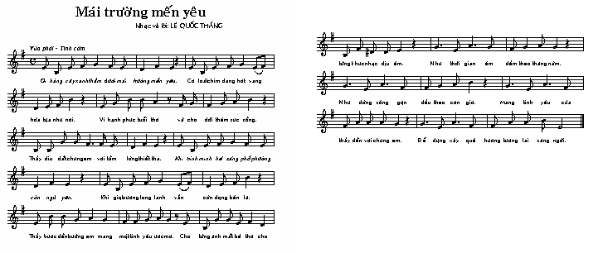
C Nhịp 4
4
Vừa phải-Tình cảm
Nhip
Nhịp độ
Trường độ
Dấu
Dấu luyến

Slide 6
Nhận xét
- Bài hát viết ở nhịp
4
Nhịp
4
4
- Giải thích nhịp
4
Nhịp có 4 phách trong mỗi ô nhịp, mỗi
phách là hình nốt đen. Phách thứ nhất mạnh,
phách thứ hai nhẹ, phách thứ ba mạnh vừa,
phách thứ tư nhẹ.
4
4

Slide 7
+ Đoạn a:
“ Ơi hàng cây … tấm lòng thiết tha
+ Đoạn á:
“ Khi bình minh … dịu êm ”
+ Đoạn b:
Bài hát gồm 3 đoạn:
Theo cấu trúc a – á - b
“ Như thời gian … sáng ngời ”

Slide 8
NỘI DUNG BÀI HÁT MÁI TRƯỜNG MẾN YÊU
✍
Bài hát Mái trường mến yêu gợi lên hình ảnh ngôi trường quen thuộc với những hàng cây xanh thắm, có đàn chim vui hót trong vòm lá. Nơi đây có các thầy giáo, cô giáo suốt đời gắn bó với sự nghiệp trồng người.

Slide 9
VÀ BÀI HÁT ĐI HỌC
B.BÀI ĐỌC THÊM
NHẠC SĨ BÙI ĐÌNH THẢO
Bài hát Đi học
P
S
HS theo dõi SGK/T7, sau đó phát biểu
Nhạc sĩ Bùi Đình Thảo

Slide 10
CÂU HỎI VÀ BÀI TẬP
Kể tên một vài bài hát viết về mái trường
và thầy cô giáo mà em biết ?
Ngày đầu tiên đi học, Bụi phấn, Đi học…
2. Các em tìm trong bài hát Mái trường mến yêu có câu hát nào giai điệu hoàn toàn giống nhau ?
P
S
3. Tác giả bài hát Mái trường mến yêu, nội dung của bài ?
1
2

Slide 11
DẶN DÒ
Luyện tập và thuộc lời bài hát Mái trường mến yêu.
Xem và chuẩn bị trước bài TĐN số 1 ( SGK/t8 )

